Slide 1
EP机器人的Python SDK开发（1）

Slide 2
SDK与API
SDK：软件开发工具包，Software Development Kit
API：应用编程接口，Application Programming Interface，

Slide 3
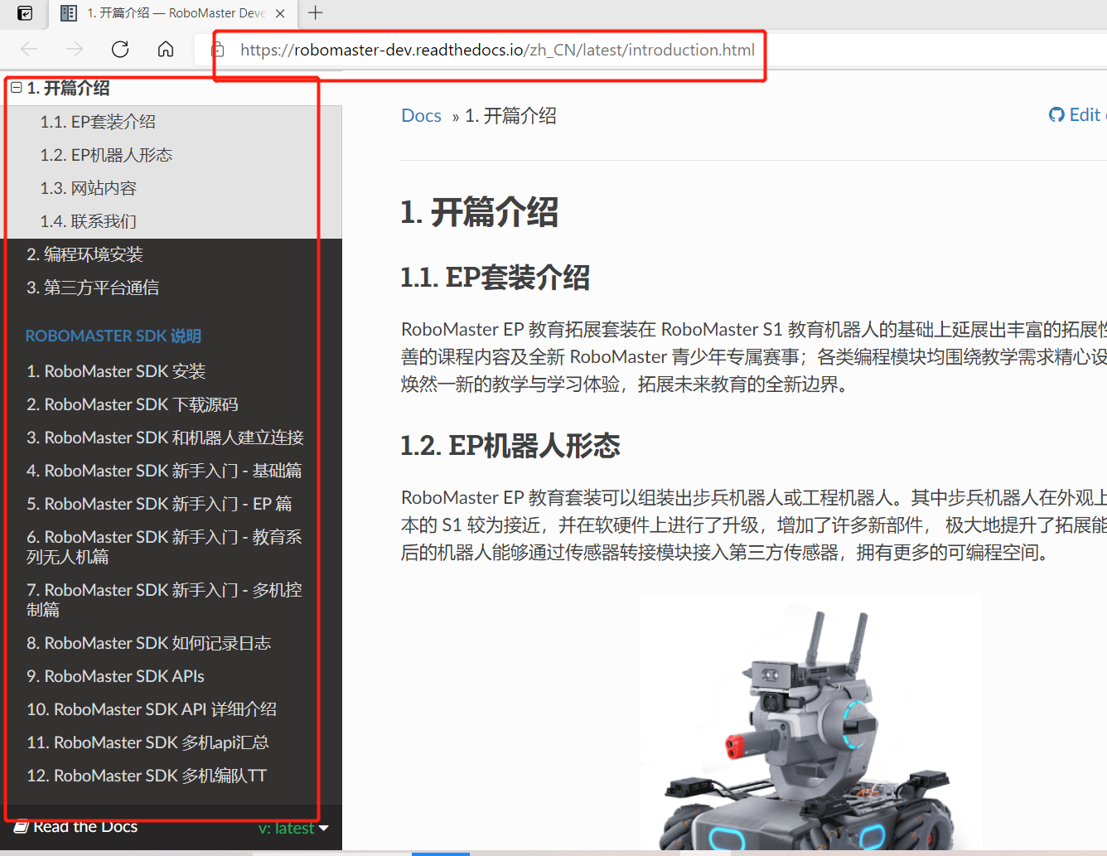
一、重要链接
https://robomaster-dev.readthedocs.io/zh_CN/latest/introduction.html

Slide 4
二、Python SDK
RoboMaster SDK 是基于Python语言实现的，适用于RoboMater 机甲大师系列的 Python SDK 软件库。 目前适用于RoboMaster EP 和 Tello Edu 等系列产品，提供了丰富的API接口，包括: 运动控制，飞行控制，智能识别，灯效设置，数据推送，视频流和音频流等API。 并且设计上遵循尽量简单的原则，能够快速上手使用，便于学习和教学使用。

Slide 5
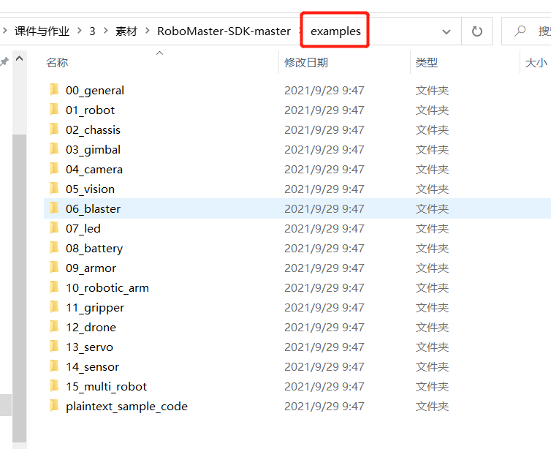
SDK案例汇总：

Slide 6
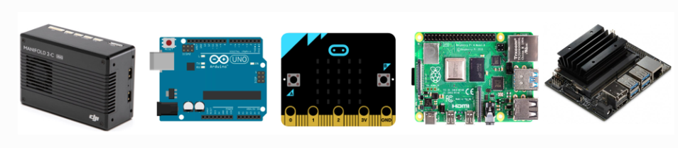
二、 第三方平台通信
用户使用第三方平台跟 RoboMaster EP 建立连接后，通过明文 SDK 和 EP 机器人进行通信，可以控制各个内置模块和拓展模块，并获取 EP 机器人的视频流、音频流，极大地丰富了 EP 的扩展性，解锁更多玩法。
用户使用的第三方平台为有自主计算能力，具有 WIFI 、 USB 和 UART 接口的计算平台，包括但不限于 DJI 妙算、Arduino 开发板、Micro:bit、树莓派、Jetson Nano 和 PC。

Slide 7
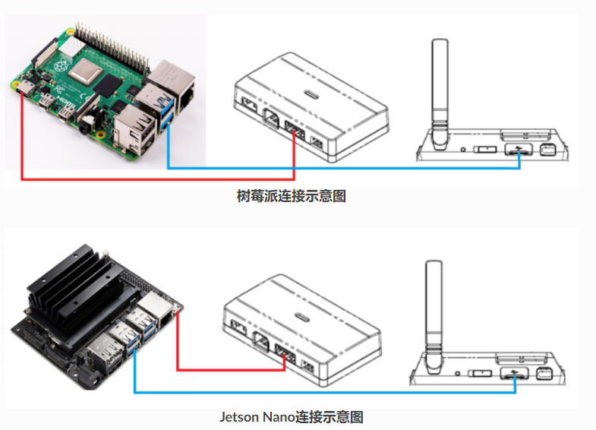
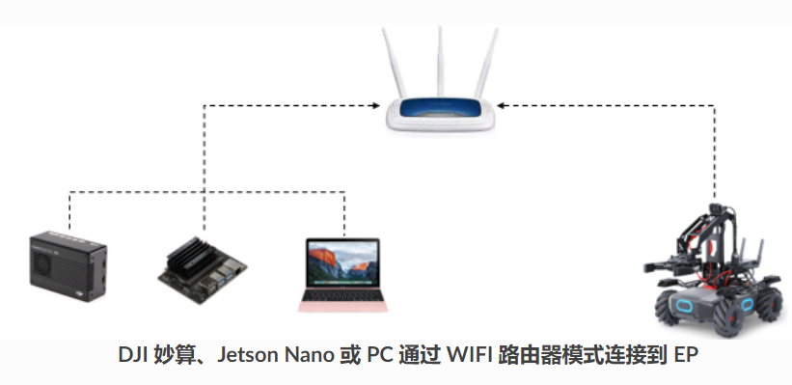
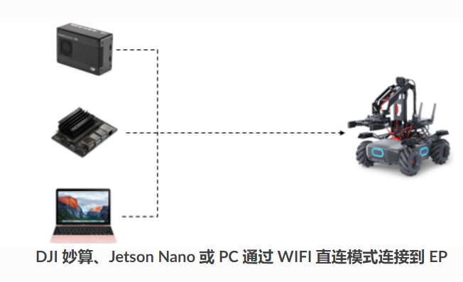
第三方平台和 RoboMaster EP 的通信方式包括三种： WIFI、 USB 和 UART。下面介绍这三种通信方式的连接方法。

Slide 8
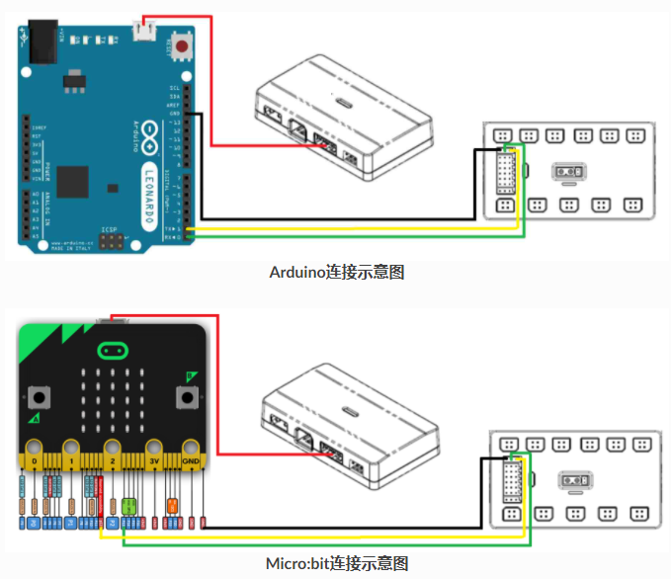
第三方平台通过 UART 连接到 EP 运动控制器的 UART 接口，使用明文 SDK 和 EP 进行通信。

Slide 9
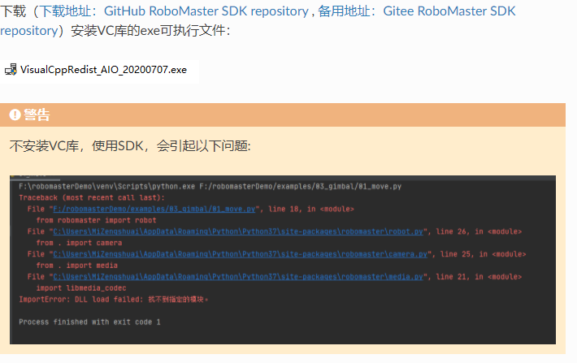
三、RoboMaster SDK 安装
安装必要的VC库环境
参考链接https://robomaster-dev.readthedocs.io/zh_CN/latest/python_sdk/installs.html

Slide 10
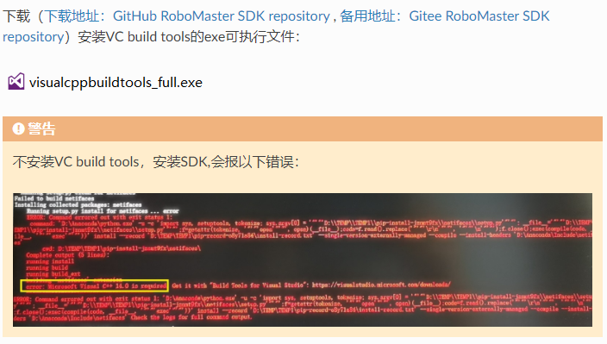
安装VC build tools

Slide 11
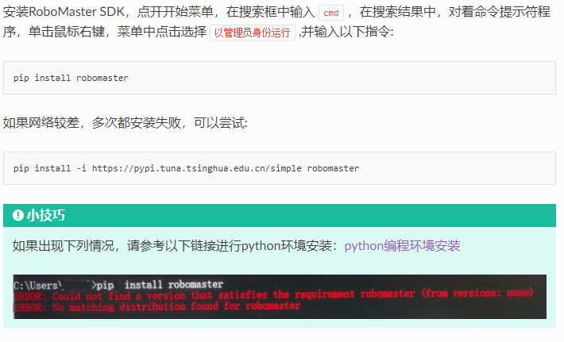
安装robomaster python sdk

Slide 12
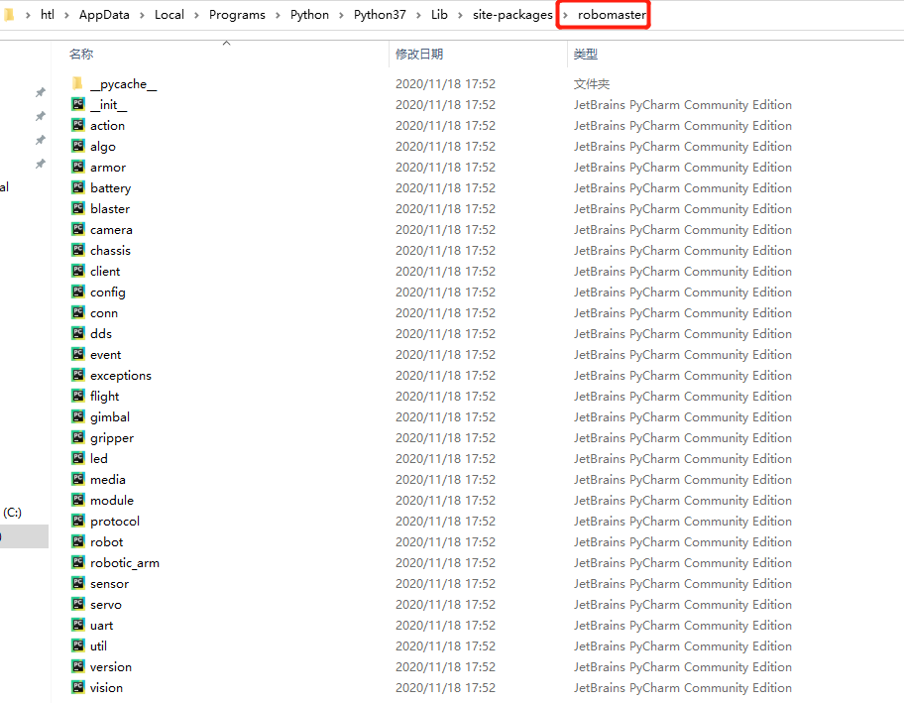
安装好以后，Robomaster库文件所在的可能目录
C:\Users\htl\AppData\Local\Programs\Python\Python37\Lib\site-packages\robomaster

Slide 13

案例1：01_sdk_version
获取 RoboMaster SDK（以下简称 SDK）的版本号，目的是验证SDK是否安装成功
from robomaster import version
sdk_version = version.__version__
print("sdk version:", sdk_version)

Slide 14
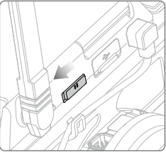
四、RoboMaster SDK 和机器人建立连接
1、WIFI直连
通过将机器人设置为直连模式，并连接机器人的 Wi-Fi 热点进行接入，Wi-Fi 直连模式下，机器人默认 IP 为 192.168.2.1
开启机器人电源，切换智能中控的连接模式开关至 直连模式，如下图所示：

Slide 15
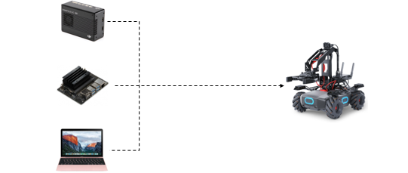
准备具有WIFI连接功能的设备，例如：DJI 妙算、Jetson Nano 或 PC

Slide 16
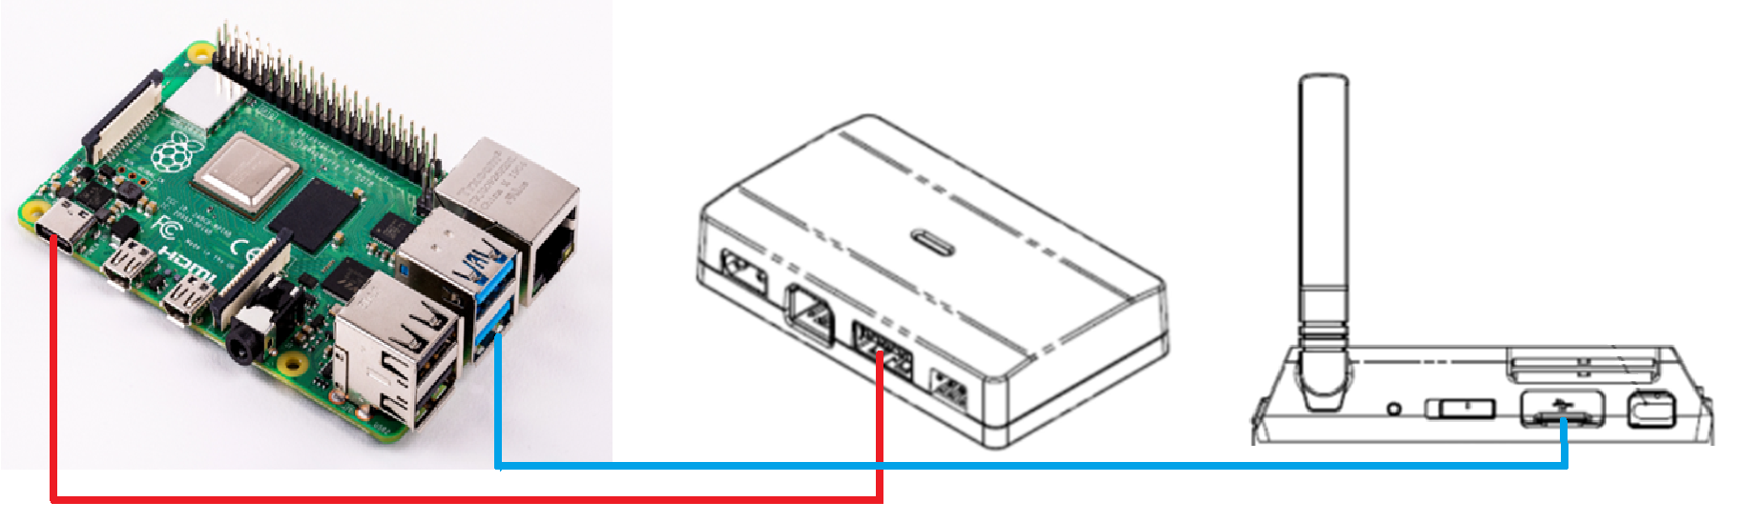
RoboMaster SDK 和机器人建立连接
2、USB连接
USB 连接 ：通过机器人的智能中控上的 USB 端口接入，机器人默认 IP 为 192.168.42.2
USB 连接模式，实质上是使用 RNDIS 协议，将机器人上的 USB 设备虚拟为一张网卡设备， 通过 USB 发起 TCP/IP 连接更多 RNDIS 内容请参见 RNDIS Wikipedia。

Slide 17
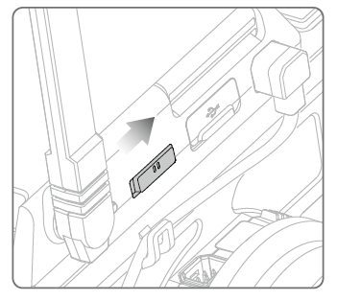
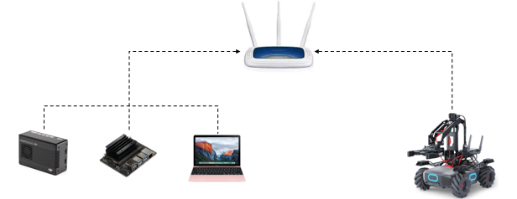
RoboMaster SDK 和机器人建立连接
3、组网连接 ：Wi-Fi 组网 ：通过将机器人设置为组网模式，并将计算设备与机器人加入到同一个局域网内，实现组网连接
/examples/01_robot/05_sta_conn_helper.py

Slide 18
安装myqr库生成二维码，按 win+r，在弹出窗口中输入 cmd 打开命令提示符界面，在命令行里面输入:
pip install myqr

Slide 19
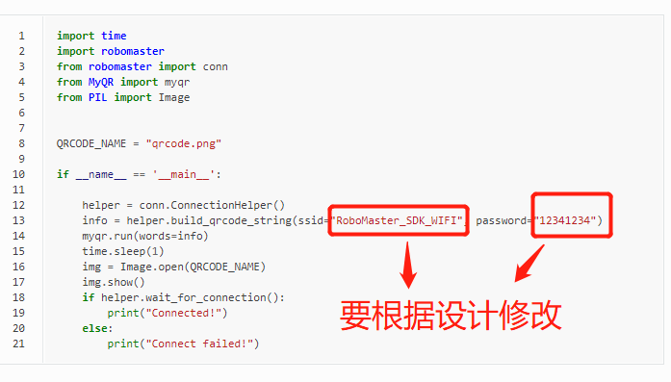
案例2: 05_sta_conn_helper.py
功能：基于宿舍路由器或手机热点，实现机器人的组网连接

Slide 20
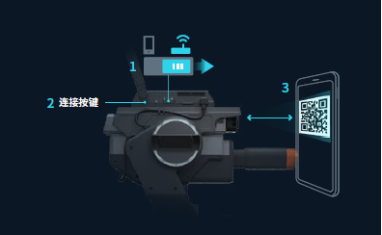
运行示例代码，会出现二维码图片，按下机器人智能中控上的扫码连接按键，扫描二维码进行组网连接。
运行结果:
Connected!

Slide 21
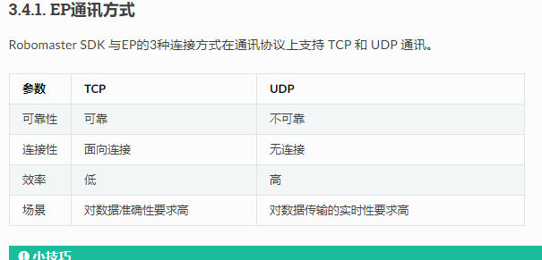
通讯方式

Slide 22
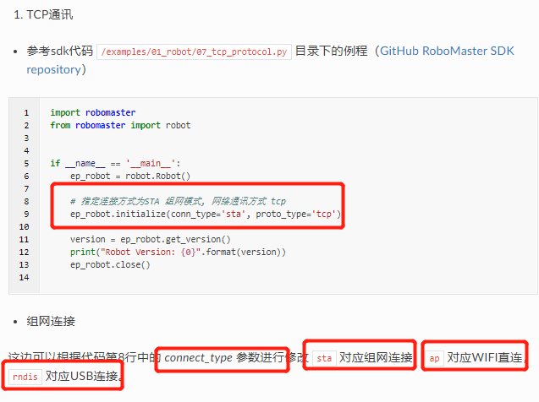
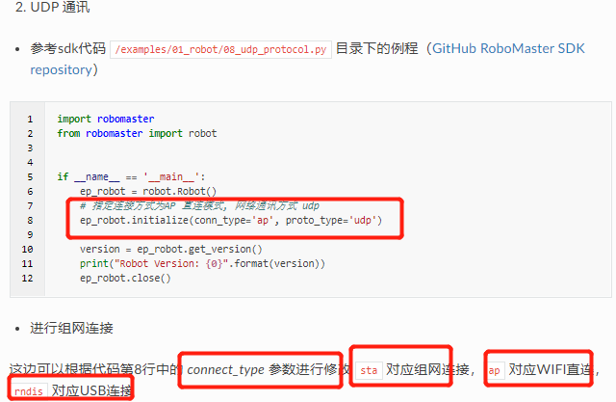

Slide 23
关于连接的总结
连接方式 connect_type | 功能说明
sta | 组网连接
ap | WIFI直连
rndis | USB连接
网络通讯方式 proto_type | 功能说明
tcp | 机器人实时的控制运动
UDP | 机器人进行事件型控制

Slide 24
案例3：01_set_led.py
功能：设置云台的LED灯
if __name__ == '__main__': ep_robot = robot.Robot() ep_robot.initialize(conn_type="sta") ep_led = ep_robot.led # 设置灯效为常亮，亮度递增 bright = 1 for i in range(0, 8): ep_led.set_led(comp=led.COMP_ALL, r=bright << i, g=bright << i, b=bright << i, effect=led.EFFECT_ON) time.sleep(1) print("brightness: {0}".format(bright << i)) ep_robot.close()

